Slide 1
Рисуем
Пожарную машину

Slide 2
На сайте http://rodnaya-tropinka.ru/detyam-o-professii-pozharnogo/ прочитайте рассказ «ПОЧЕМУ ПОЖАРНАЯ МАШИНА КРАСНОГО ЦВЕТА?»
Сегодня попробуем научиться рисовать пожарную машину.
Шаг 1
Рисуем прямоугольник.

Slide 3
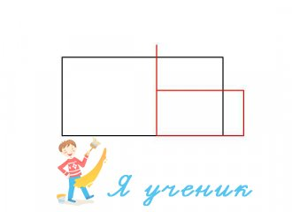
Шаг 2
Делим прямоугольник на две неравные части.
Справа чуть по уже - это кабина.
Рисуем прямоугольник для "носа" машины.

Slide 4
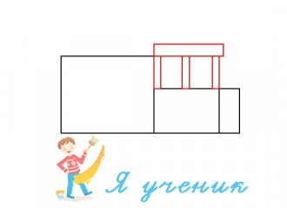
Шаг 3
Дорисовываем прямоугольник-крышу у кабины и два окошка.

Slide 5
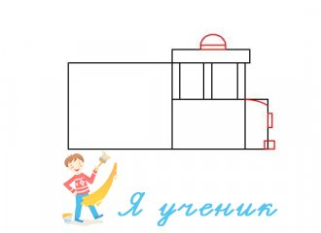
Шаг 4
Закругляем нос, пририсовываем фару и передний бампер.
Сверху рисуем сигнальный маячок.

Slide 6
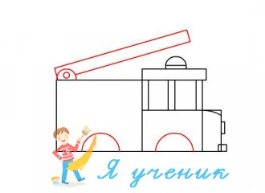
Шаг 5.
Рисуем сверху лестницу.
Делаем два полукруга для размещения колес.

Slide 7
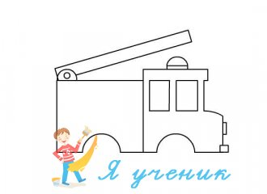
Шаг 6.
Вооружаемся ластиком и стираем лишние детальки.

Slide 8
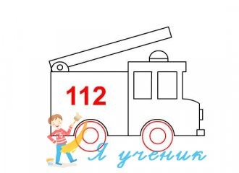
Шаг 7.
Рисуем колеса!
И пишем телефонный номер вызова спасателей - 112.

Slide 9
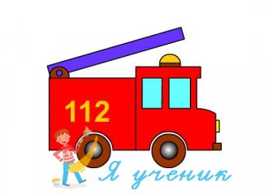
Шаг 8.
Раскрашиваем!
Пожарная машина нарисована и спешит на помощь.

